Slide 1





Sistem & TeknOlOgi InfOrmasi
Here is where your presentation begins

Slide 2

01
Perangkat Lunak

Slide 3









Table Of COntents
PENJABARAN PERANGKAT LUNAK
Penjabaran tentang perangkat lunak komputer
PERAN PERANGKAT LUNAK
Penjabaran mengenaii peran perangkat komputer
01
02
PENGELOMPOKAN PERANGKAT LUNAK
Membahas mengenaii pengellompokan perangkat lunak komputer
PERANGKAT LUNAK APLIKASI
Macam-macam perangkat lunak aplikasii
03
04

Slide 4
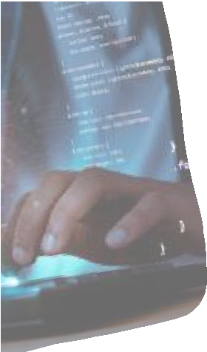

Penjabaran perangkat lunak kOmputer
Perangkat lunak ((software)) adalah program yang berisii kumpulan instruksii untuk melakukan proses pengolahan data..
Roger S (2002:10)) : sekelompok item atau objjek yang membentuk konfigurasii dimana dii dalamnya termasuk program,, dokumen dan data..
Melwiin (2007:22)) : suatu program yang berfungsii sebagaii pengatur aktivitas kerjja Komputer dan semua instruksii yang mengarah pada sistem komputer..

Slide 5

Peran Perangkat Lunak
Mengatur masukan atau keluaran dari komputer.
Mengellolla dan memerintah hardware agar dapat berjalan dengan baik.
Menjjalankan perintah tertentu pada sebuah sistem. Mengatur dan mebuat pekerjaan lebih efisien.

Slide 6


PENGELOMPOKAN PERANGKAT LUNAK
Menurut fungsinya.
perangkat llunak apllikasi ; perangkat llunak sistem. Menurut cara mendapatkan dan hak pemakaian.
perangkat llunak komersiall ; perangkat llunak domain-publlik ;
shareware ; freeware ; rentallware.

Slide 7


PERANGKAT LUNAK APLIKASI
Program yang didesain untuk membantu pengguna supaya dapat llebih produktif atau membantu den gan tugas-tugas khusus.
Beberapa perangkat llunak aplikasi dasar diantaranya adallah
: browser, pengollah kata seperti Microsoft Word, llembar kerja, pengolah grafik, pengollah gambar, game, sistem manajemen, dllll.

Slide 8


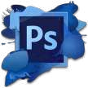
COntOh Perangkat Lunak Aplikasi
Micorsoft Word Photoshop

Slide 9
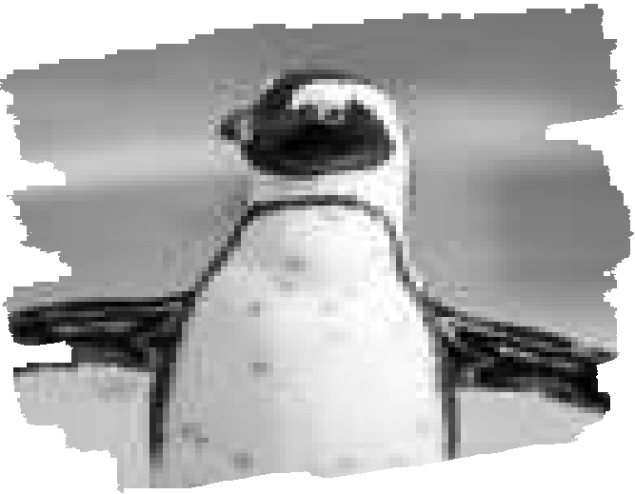
PERANGKAT LUNAK SITEM
Program yang digunakan untuk mengontrol sumber daya komputer, seperti CPU, peranti pe nyimpanan,peranti masukan, dan peranti keluaran.
Kedudukan program ini adalah sebagai perantara antara program aplikasi dan perangkat keras komputer.
Contoh : sistem operasi Windows, Linux, Mac.

Slide 10




COntOh Perangkat Lunak Sistem
Wiindows
Sistem Operasii Wiindows 10
Linux MacOS FreeBSD
Sistem Operasii Sistem Operasii Siistem Operasii Linux / GNU Liux Buatan Apple,, FreeBSD
MacOS

Slide 11

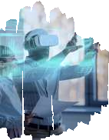

Terima Kasih
""Duniia IIT terus berubah dengan cepat. Siap atau tiidak,, adaptasii adalah kuncii untuk tetap rellevan..""

